Slide 1
제 8 장 : 커뮤니케이션
조직내 의사소통과 상호교류

Slide 2
목 차
I. 기초적 이해
II. 커뮤니케이션의 방법
III. 커뮤니케이션 개선방안

Slide 3
I. 기초적 이해
1. 커뮤니케이션의 개념과 역할
2. 커뮤니케이션의 진행과정
3. 커뮤니케이션의 유형과 경로

Slide 4
1. 커뮤니케이션의 개념과 역할
커뮤니케이션이란?
커뮤니케이션의 역할
조직생활과 커뮤니케이션

Slide 5
커뮤니케이션이란?
두 사람 이상의 사람들 사이에 언어, 비언어 등의 수단을
통하여 의견(opinion), 감정(sentiment), 정보
(information)를 교환하여 상호작용하는 과정
조직 커뮤니케이션
대인 커뮤니케이션

Slide 6
커뮤니케이션의 역할
정보/자료 교류
Communication
구성원 동기부여
지시와 통제
감정표출

Slide 7
조직생활과 커뮤니케이션의 중요성
입사면접과 커뮤니케이션
관리업무와 커뮤니케이션
승진과 커뮤니케이션

Slide 8
커뮤니케이션의 진행과정
고전적 관점
시스템적 관점
● 고전적 접근
● 시스템적 접근

Slide 9
커뮤니케이션의 유형과 경로
커뮤니케이션 유형분류
커뮤니케이션 네트워크
공식적ㆍ비공식 네트워크

Slide 10
커뮤니케이션 유형분류
◆ 하향적/상향적 커뮤니케이션
◆ 수평적/수직적 커뮤니케이션
◆ 개인/조직 커뮤니케이션
◆ 대내/대외 커뮤니케이션

Slide 11
커뮤니케이션 네트워크
네트워크의 유형
- 의미 : 집단내에 정보가 오가는 길들의 집합
- 소집단의 의사소통 네트워크
A
A
A
B
A
B
B
B
E
B
E
A
C
E
C
C
D
E
D
C
D
D
D
C
E
<Y형>
<사슬형>
<원형>
<수레바퀴형>
<전체연결형>

Slide 12
공식적ㆍ비공식 네트워크
사 장
공식네트워크
기획실장
생산팀장
판매팀장
재무팀장
총무팀장
••• ••• •••
•••
••• ••• •••
•••
••• ••• •••
•••
••• ••• •••
•••
* 눈에 보이는 공표된 연결망

Slide 13
사 장
비공식네트워크
생산팀장
총무팀장
기획실장
판매팀장
팀원9
팀원12
재무팀장
팀원1
팀원4
팀원5
팀원7
팀원11
팀원2
팀원3
팀원6
팀원8
팀원10

Slide 14
Grapevine의 종류
단일 가지형
각자가 서로
전달함
가십(gossip)형
한 사람이 모든
사람에게 전달함
확 률 형
각자가 무작위로
다른 사람에게 전달함
군 집 형
선정된 사람에게
전달함

Slide 15
비공식 네트워크
- 충고 네트워크 : 업무상 필요한 정보, 기술적 지식 질의 응답
신뢰 네트워크 : 갈등, 조직정치 관련 미묘한 사안 소문
- 커뮤니케이션 네트워크 : 공지사항, 일상적인 사안 교류
언제 비공식 네트워크를 이용하는가?
- 멤버들 자신과 직접 관련되고 중요한 사안일 때
- 멤버들에게 불안감을 갖게 할 소지가 있는 사안일 때
- 명확히 결정되지 않고 아직 애매모호한 상태에 있는 사안일 때

Slide 16
II. 커뮤니케이션 방법
1. 언어 커뮤니케이션
2. 비언어 커뮤니케이션

Slide 17
1. 언어 커뮤니케이션
구두
문서
말
글
언어
도구

Slide 18
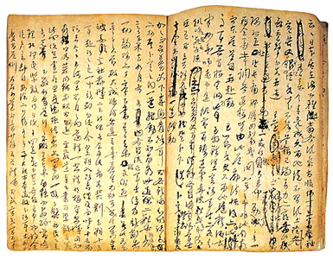
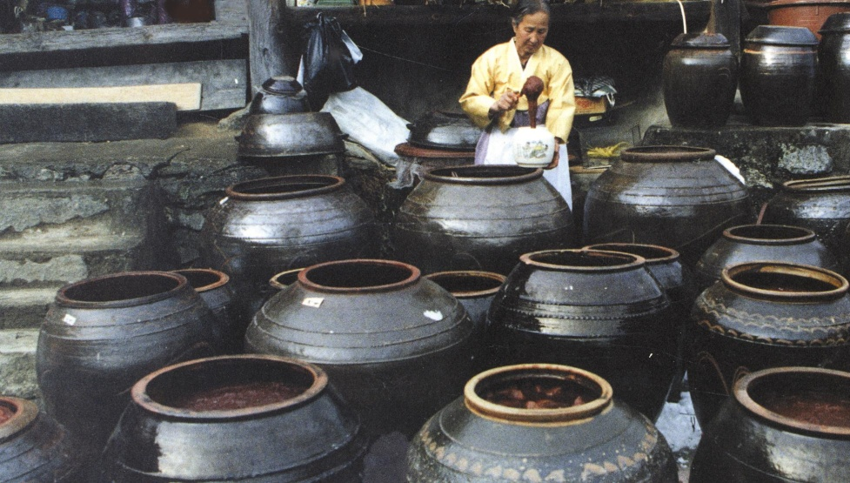
기록문화

Slide 19
전자 커뮤니케이션
◆ 인터넷
◆ 전자우편(e-mail)
◆ 원격화상회의
◆ 원격이동
◆ 종합전산망

Slide 20
2. 비언어 커뮤니케이션
비언어의 종류
준 언어
무의식 커뮤니케이션

Slide 21
비언어의 종류
이미지
눈접촉
비언어
비언어
제스쳐
비언어
공간
표정
시간

Slide 22
준언어
목소리의 고저와 강약, 억양과 리듬
무의식 커뮤니케이션

Slide 23
III. 커뮤니케이션 개선방안
1. 커뮤니케이션의 개인적 스타일의 차이
2. 장애요인
3. 장애요인의 극복
4. 커뮤니케이션 활성화 방안

Slide 24
1. 커뮤니케이션의 개인적 스타일의 차이
개인의 스타일 차이
남녀 간 차이
문화적 차이

Slide 25
개인의 커뮤니케이션 스타일 차이
ㆍ 신 사 형 : 생각한 그대로 표현, 꼭 할 말, 정확한 말만 솔직히 함
ㆍ 소크라테스형 : 상대의 말 꼼꼼히 따지고, 토론 즐기는 편임
ㆍ 심 사 숙 고 형 : 타인의 말에 끼어들지 않고, 갈등 소지의 발설 않음
ㆍ 법 관 형 : 신사와 소크라테스의 혼합형, 상대보다 우월한 위치에서
충고와 판단해줌
ㆍ 지원자(응시자)형 : 소크라테스와 심사숙고형의 혼합형, 적극적이고
호의적으로 대화 임함
ㆍ 국 회 의 원 형 : 상황에 따라 신사형과 심사숙고형을 번갈아 자신의
스타일로 조절함

Slide 26
남녀 간 차이
- 여성은 공손함, 듣는 형-작은 소리, 우리(저희) 사용
- 남성은 자기주장- 큰소리, 나(저) 사용
- 여성은 남의 말에 귀 기울이고 충고도 받지만
- 남성은 상대적으로 타인의 도움 없이 자기 고집

Slide 27
문화적 차이
어의상 문제
- 멋, 눈치, 인연, 울긋불긋, 자유시장 등
표현상의 문제
- 대화 중 ‘네’의 의미?
지각의 문제
- 눈에 대한 표현(함박눈, 진눈깨비 등), 열대/동남아 잘 모름

Slide 28
2. 장애요인
◆ 매체해독의 오류
◆ 여과
◆ 선택지각
◆ 감정상태
◆ 시간과 정보량

Slide 29
3. 장애요인의 극복
◆ 적절한 매체의 선택
◆ 비언어적 매체에 주의
◆ 적극적 경청
◆ 비공식 네트워크의 이용
◆ 감정의 억제
◆ 피드백의 활용

Slide 30
장애요인의 극복
귀사의 복사기 구입기록을 보니 계약서에 따라
A/S기간이 지났습니다. 이것을 통보하오니 착오 없기 바라며
이 문제와 관련 문의 사항 있으시면
저희 회사 담당자에게 연락 주십시오.
정확한 문구
2005년 12.31로 귀사의 복사기 구입(2004.10.15)
날짜는 계약서에 따라 A/S기간이 지났습니다.
그러므로 2004.10.16부터는 수리비를 지급하셔야 합니다.
문의 사항 있으시면 저희 회사 담당자 김철수 대리
(전화 456-7890)에게 연락 주십시오.

Slide 31
보고서 작성요령
첫 장에서 승부를 보라, 제목을 잘 뽑아야
결재권자가 선호하는 핵심용어를 사용하라
오자, 탈자 주의-정성과 신뢰도 기준
한 장에 하나의 주제를 담는다
옷을 잘 입혀라. 보기 좋아야

Slide 32
4. 커뮤니케이션 활성화 방안
멤버들의 주의사항
관리자 / 조직의 활성화 방안

Slide 33
멤버들의 주의사항
◆ 지시, 명령, 전달 방법
- 담당자에게 직무를 충분히 알게,직무에 대한 요구 이해
- 업적, 장단점을 피드백 해 줌
- 다양한 커뮤니케이션 경로 개발
- 동일 내용 수시 전달, 복잡한 사안 반복 전달
◆ 보고, 제안, 설명방법
- 예외적인 일, 중요한 일 선택하여 보고
- 정보전달 시 핵심적인 내용 위주 보고
- 정보의 양 많을 때 우선순위 의거 보고
- 권위주의 분위기 쇄신

Slide 34
관리자 / 조직의 활성화 방안
◆ 수평적 커뮤니케이션 활성화
- 멤버들의 상급자에 대한 신뢰
- 수서 간에 형평성 유지
- 평상시 정보의 자유로운 소통
- 권위주의 분위기 쇄신
◆ 경영진의 태도
- 경영진, 상급자들의 언행일치
- 쌍방향 의사소통, 상대방 의 피드백 들으면서 대화
- 가능한 직접 대면 대화 실시한다
- 공개적인 행동, 지시, 해결
◆ 종합적, 시스템적 접근
- 조직의 여건 등을 종합적으로 고려하여 접근
- 사용기술, 작업장 배치, 과거의 전통, 조직구조,
조직의 의사소통 문화 등

Slide 35
기타
Clark & Crossland 제시한 4가지 유형
- 커뮤니케이션의 형태에 따른 분류
(1) 사적, 직접적인 성격 (2) 공적, 직접적인 성격
(3) 사적, 간접적인 성격 (4) 공적, 간접적인 성격
추종자와 리더간 존재하는 하의상달의 유형
- 충신형 : 아니 되옵니다, 영을 거두어 주시옵서
- 합죽이형 : 추종자 자기 의중을 잘 드러내지 않음
- 간신형 : 00님 시원하시겠습니다, 분부만 내려주십시오

Slide 36
효율적 대화기법

Slide 37
communication point
상대방 이해
즐거움을 함께
배운다는 느낌
위로를 준다는 느낌

Slide 38
말하기(AREA 법칙)
AREA 법칙 :
- Assertion(주장)
- Reason(이유/ 근거)
- Evidence(증거/사례)
- Assertion(주장)의 약자

Slide 39
듣기 방법
- 들은 말을 다시 말하기
- 들은 말을 명료화하기
- 상대방 말에 대해 공감적 피드백 하기
공감적 경청하기
- 무엇보다 상대방에 우호적 감정을 가져야 할 것
- 상대방에게 최대한 관심을 표명하는 것
- 맞장구를 쳐 주는 것
- 관심과 흥미를 나타내는 것
- 상대를 응시하는 것
- ‘말하는 내가 중심’이라고 느끼게 하는 것.

Slide 40
경청하는 방법
聽
임금님처럼 만 백성의 소리를 들을 수 있도록
항상 귀를 열어 두고,
소리를 내는 사람들의 다양성을 이해할 수 있는
열개의 눈(다양한 시각)을 가지고 있어야 하며,
들을 때는 대상자의 마음을 이해하고 존중해 주며
하나의 마음으로 들어주어야 함

Slide 41
경청의 효과
상대방 요구 파악 가능
오해와 실수 방지
업무진행 가속화
진솔한 관계 형성

Slide 42
경청의 자세
적극적 시선
거울 효과
알맞는 호응

Slide 43
동 의
맞아요, 바로 그거예요
공 감
아~, 그랬겠네요,재미있네요
동기화
그래서요? , 어떻게 됐지요?
알맞은 호응

